Slide 1
第三节 估计量的评选标准
一、问题的提出
二、无偏性
三、有效性
四、相合性
五、小结
<number>/25

Slide 2
一、问题的提出
从第一节可以看到, 对于同一个待估参数, 不同方法得到的估计量可能是不同的.
问题
(1) 应该选用哪一个估计量?
(2) 评价估计量的标准是什么?
下面介绍几个常用标准: 无偏性、有效性、相合性.
<number>/25

Slide 3

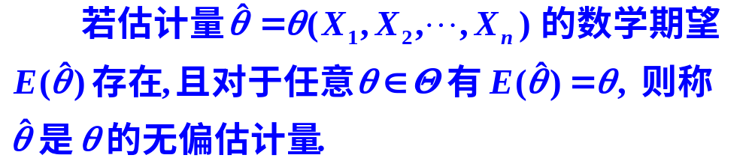
二、无偏性
设
定义:
<number>/25

Slide 4
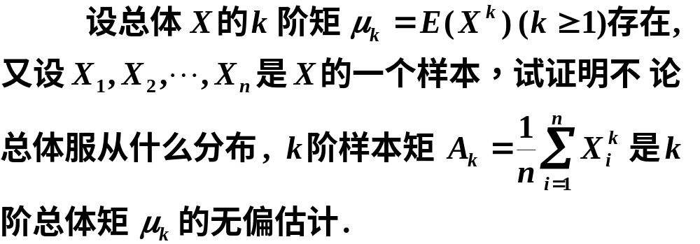
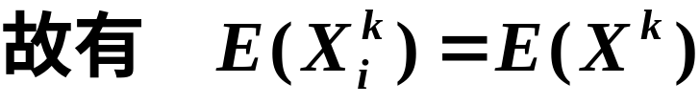

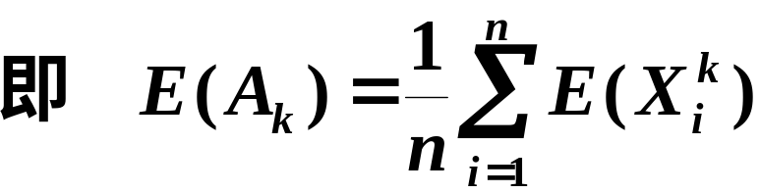

例1
证
<number>/25

Slide 5
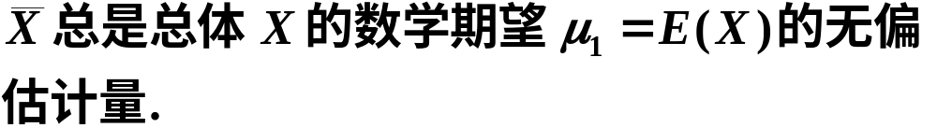
特别地, 无论总体 X 服从什么分布, 样本均值
<number>/25

Slide 6
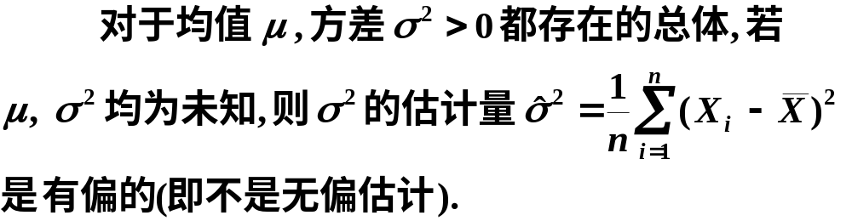
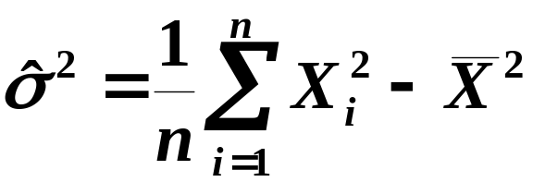



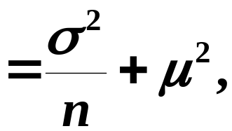


例A
证
<number>/25

Slide 7
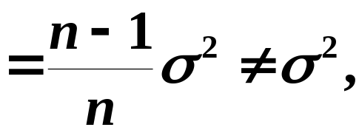

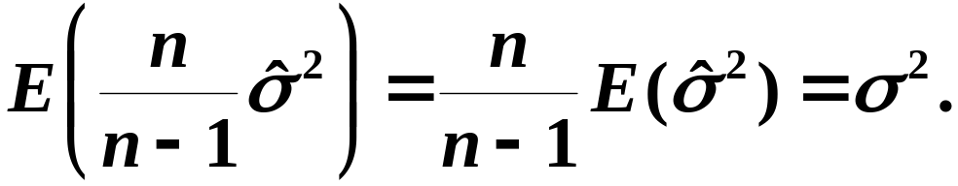
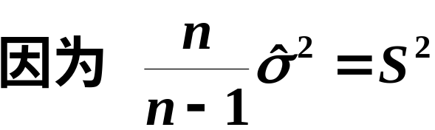
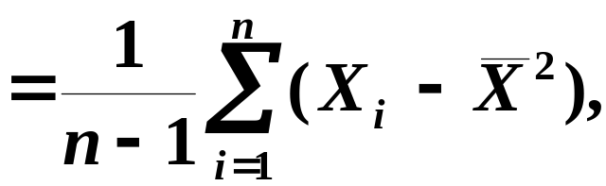




<number>/25

Slide 8
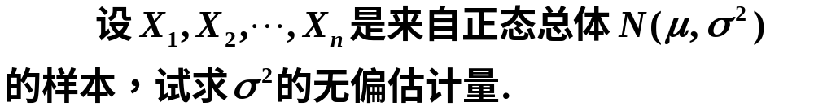
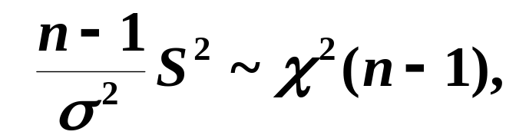
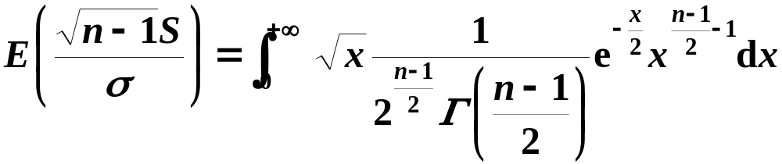
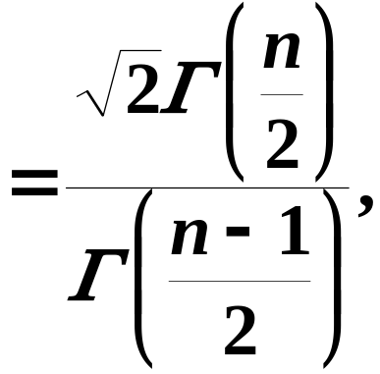
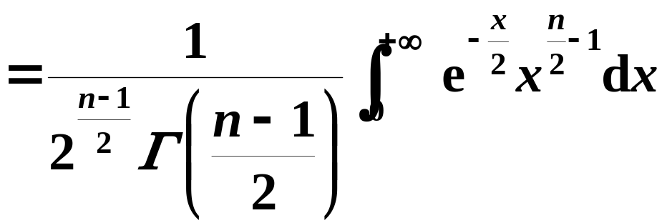
例B
解
由第六章第 3 节定理 3,
<number>/25

Slide 9
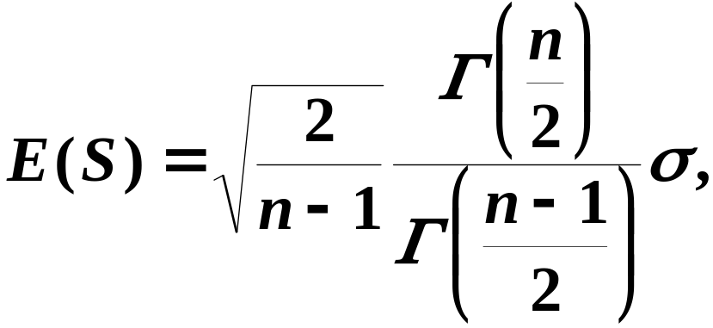
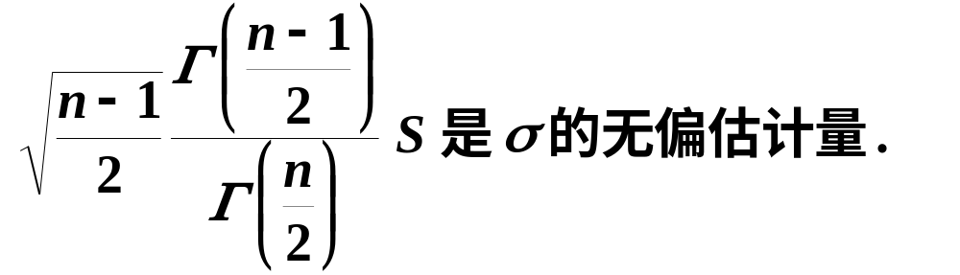
即
但
<number>/25

Slide 10
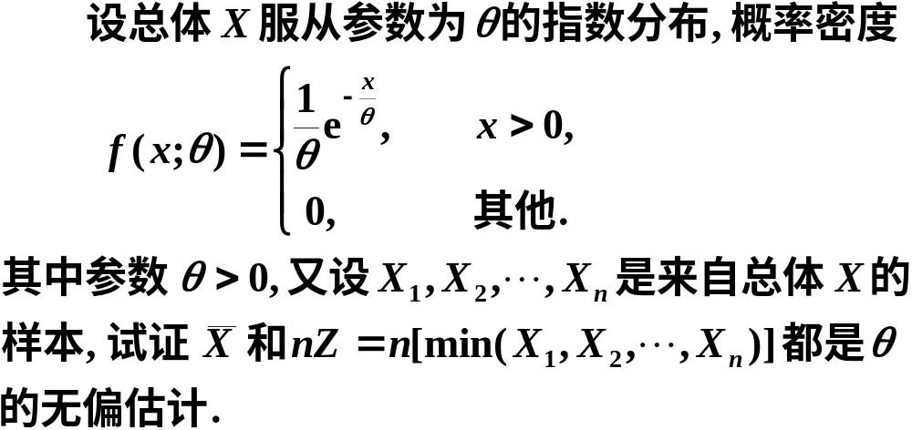


例2
证明
<number>/25

Slide 11
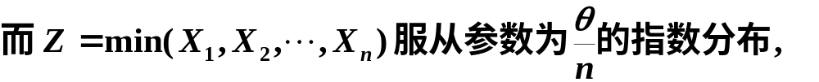
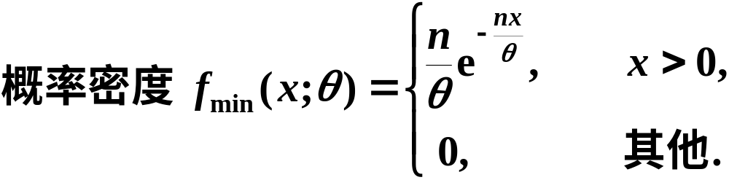
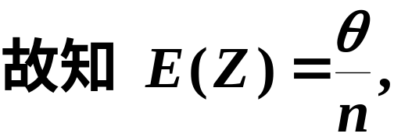

注: 由以上两例可见, 同一个参数可以有不同的无偏估计量.
<number>/25

Slide 12
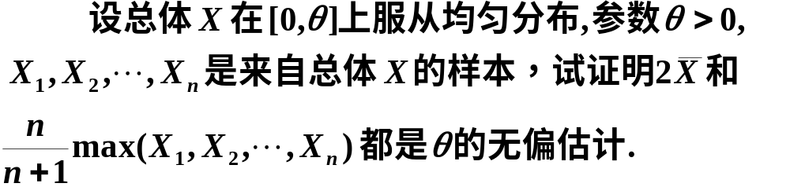
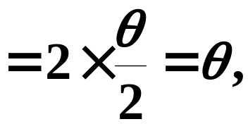


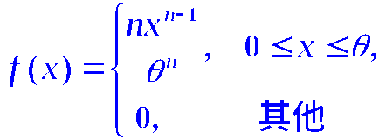
例C
证
<number>/25

Slide 13
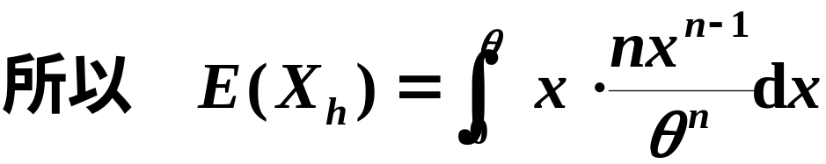
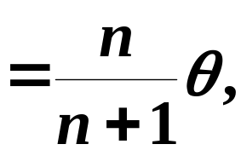
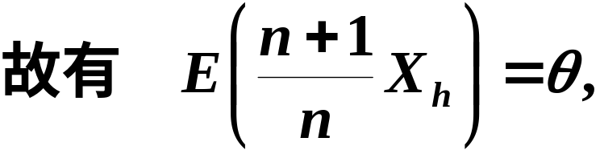
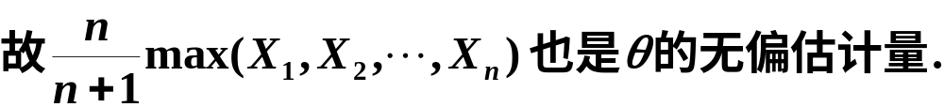
<number>/25

Slide 14
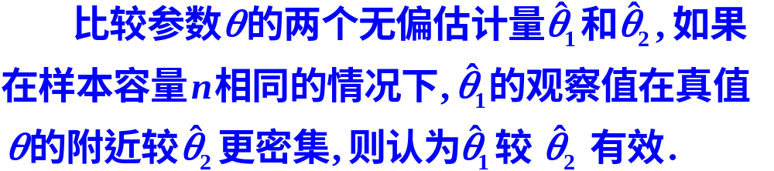
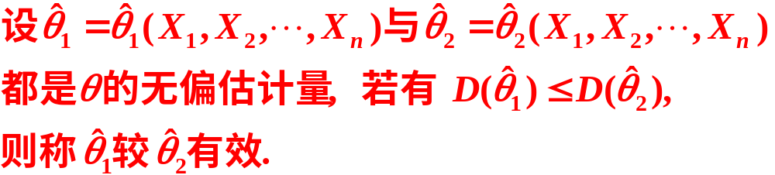
三、有效性
由于方差是随机变量取值与其数学期望的偏离程度, 所以无偏估计以方差小者为好:
<number>/25

Slide 15

例D 设总体 X ~ N(1, σ ²), 其中参数 σ ² 未知, σ ²>0, (X₁, ⋅⋅⋅, X_{n}) 为来自总体 X 的样本(n>1). 考虑 σ ² 的两个估计量:
解
因为
所以它们都是 σ ² 的无偏估计量.
<number>/25

Slide 16
例D 设总体 X ~ N(1, σ ²), 其中参数 σ ² 未知, σ ²>0, (X₁, ⋅⋅⋅, X_{n}) 为来自总体 X 的样本(n>1). 考虑 σ ² 的两个估计量:
解
下面来比较它们的方差.
由于
<number>/25

Slide 17
例D 设总体 X ~ N(1, σ ²), 其中参数 σ ² 未知, σ ²>0, (X₁, ⋅⋅⋅, X_{n}) 为来自总体 X 的样本(n>1). 考虑 σ ² 的两个估计量:
解
下面来比较它们的方差.
由于
<number>/25

Slide 18
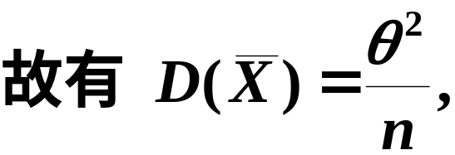

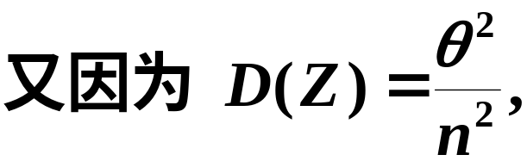



例2(续)
证明
<number>/25

Slide 19
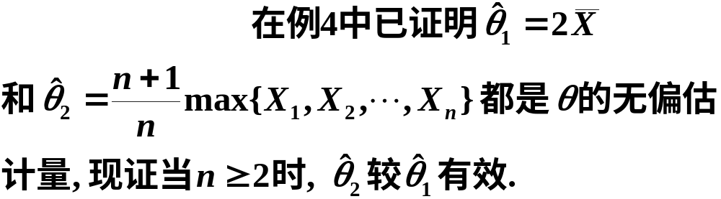
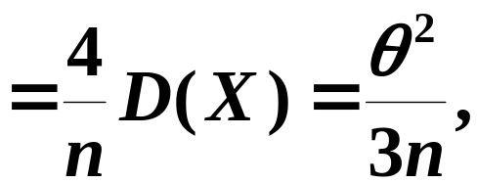

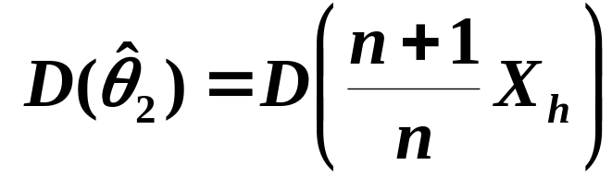
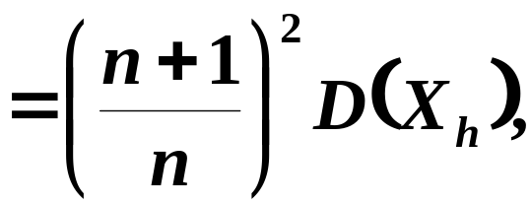
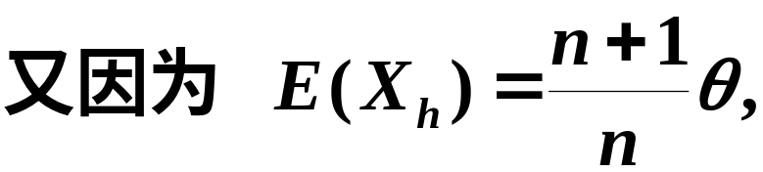
例C(续)
例C
证明
<number>/25

Slide 20
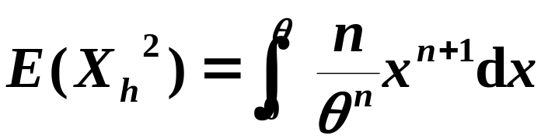
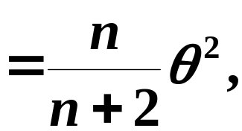
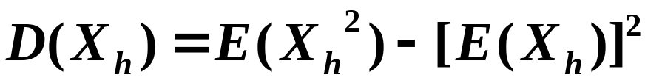
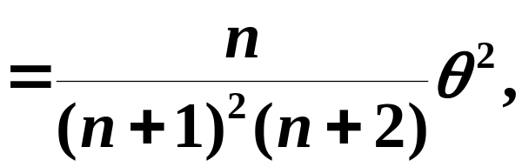
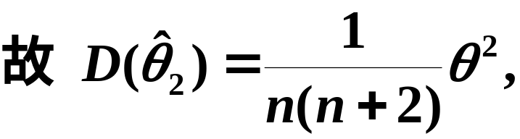


<number>/25

Slide 21
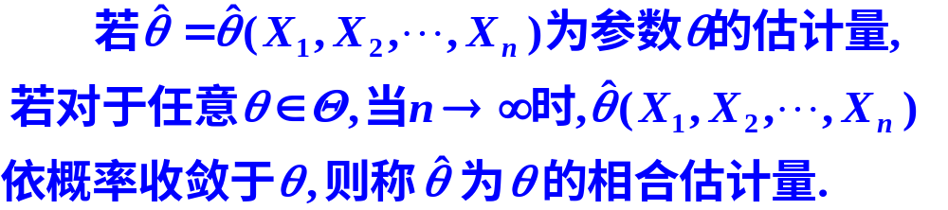
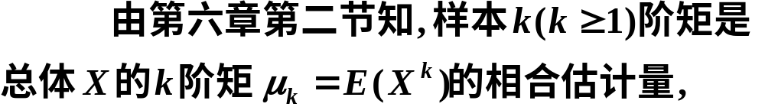
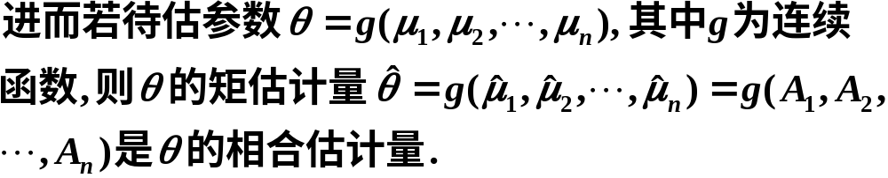
四、相合性
例如,
例如
<number>/25

Slide 22
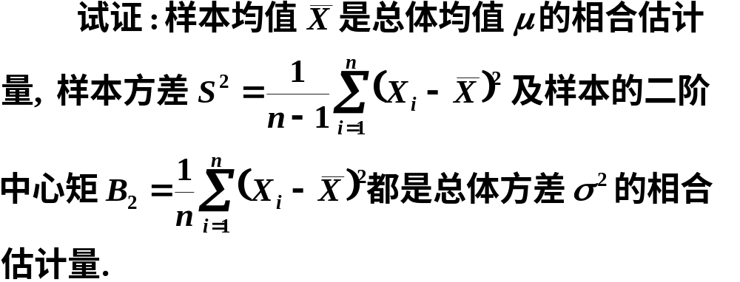

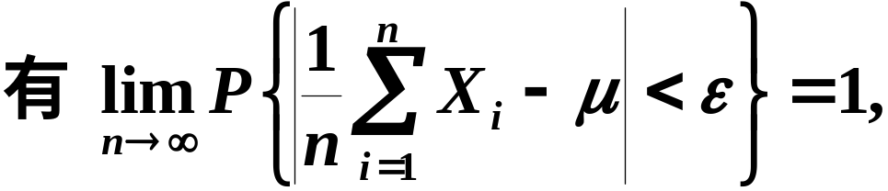

例E
证明
由大数定律知,
<number>/25

Slide 23
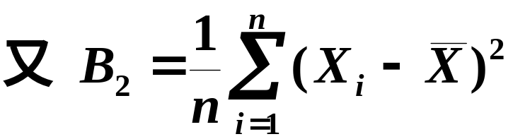




由大数定律知,
<number>/25

Slide 24





<number>/25

Slide 25

五、小结
无偏性
评选估计量的三个标准
有效性
相合性
相合性是对估计量的一个基本要求, 不具备相合性的估计量一般不予考虑.
由最大似然法得到的估计量, 在适当条件下也具有相合性.
因此实际中往往使用无偏性和有效性这两个标准.
<number>/25

